Slide 1

3D Model Viewer - Визуализация 3D объектов
Студент: Шевцова Анастасия Дмитриевна
Группа: 3ПОИС23
Руководитель практики: Алейников Михаил Александрович

Slide 2
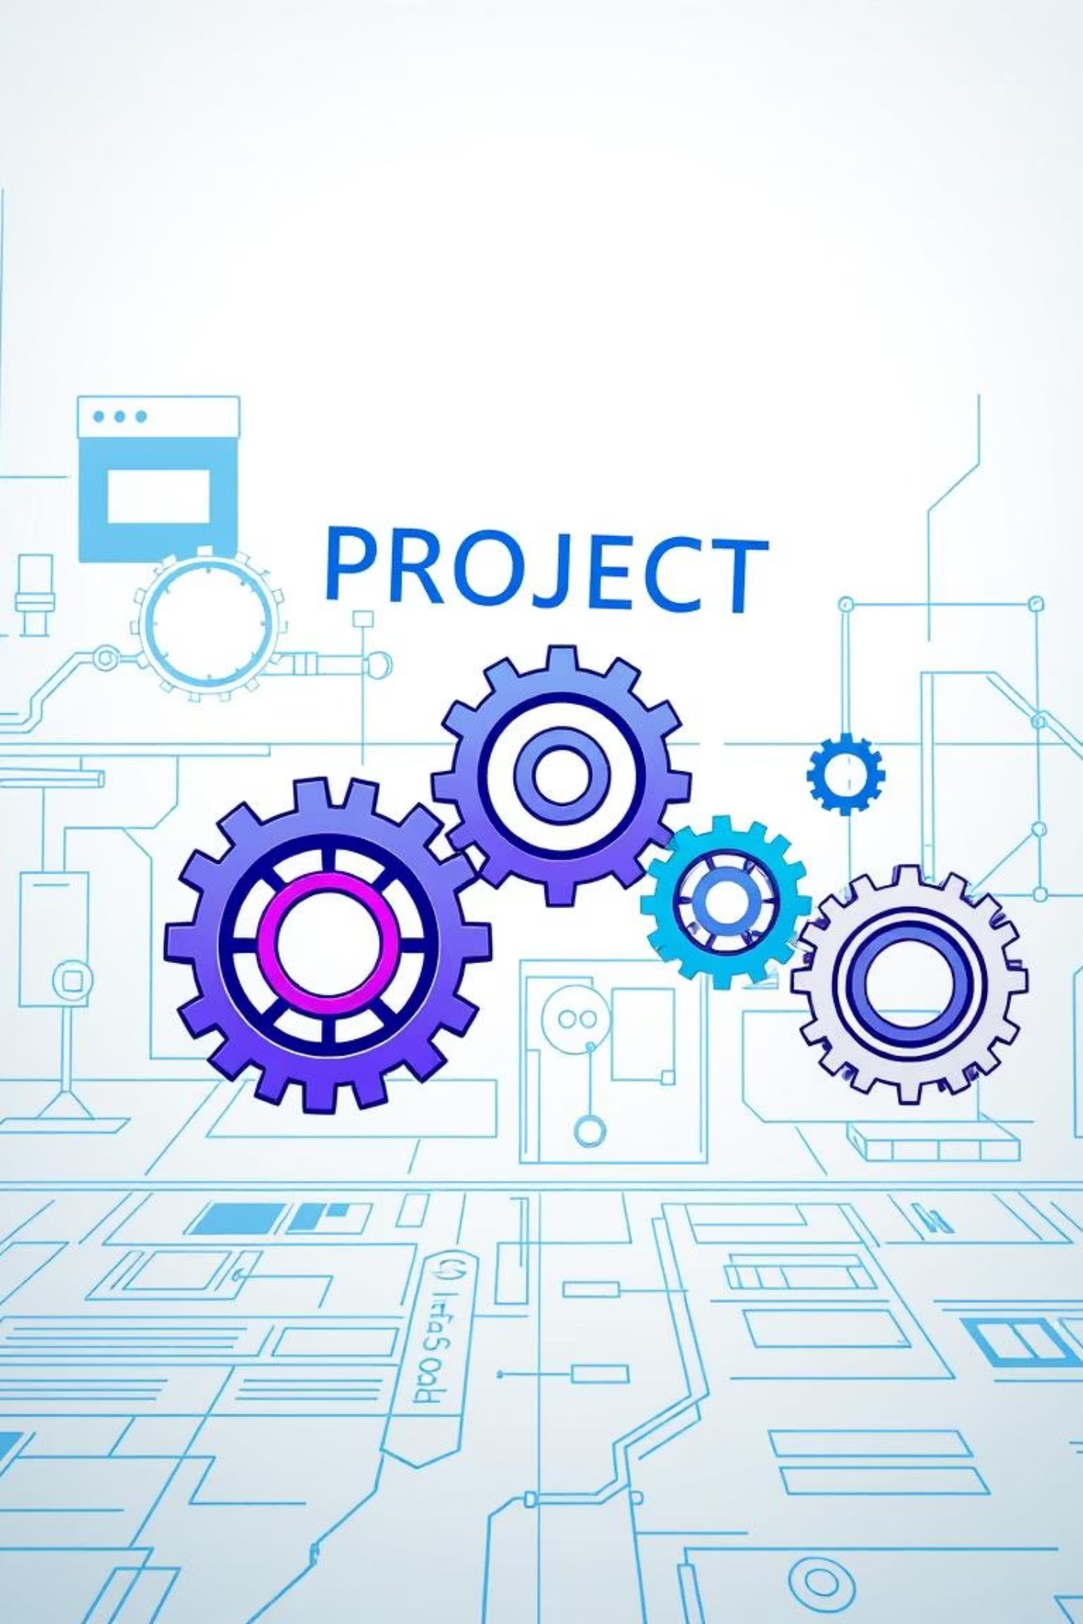

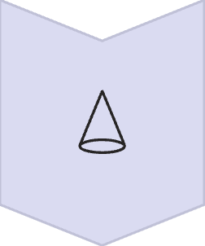


Цель и задачи проекта
Разработка приложения для просмотра 3D моделей в формате OBJ
Реализация парсера OBJ/MTL файлов
Создание системы рендеринга 3D графики
Реализация интерактивного управления камерой
Поддержка материалов и текстур

Slide 3


Используемые технологии
C# с библиотекой OpenTK
Основной язык программирования и библиотека для работы с графикой.
OpenGL для 3D рендеринга
Стандартный API для высокопроизводительной компьютерной графики.
.NET Framework
Платформа для разработки приложений Windows.
Аппаратное ускорение графики
Использование мощности видеокарты для быстрого отображения 3D моделей.

Slide 4
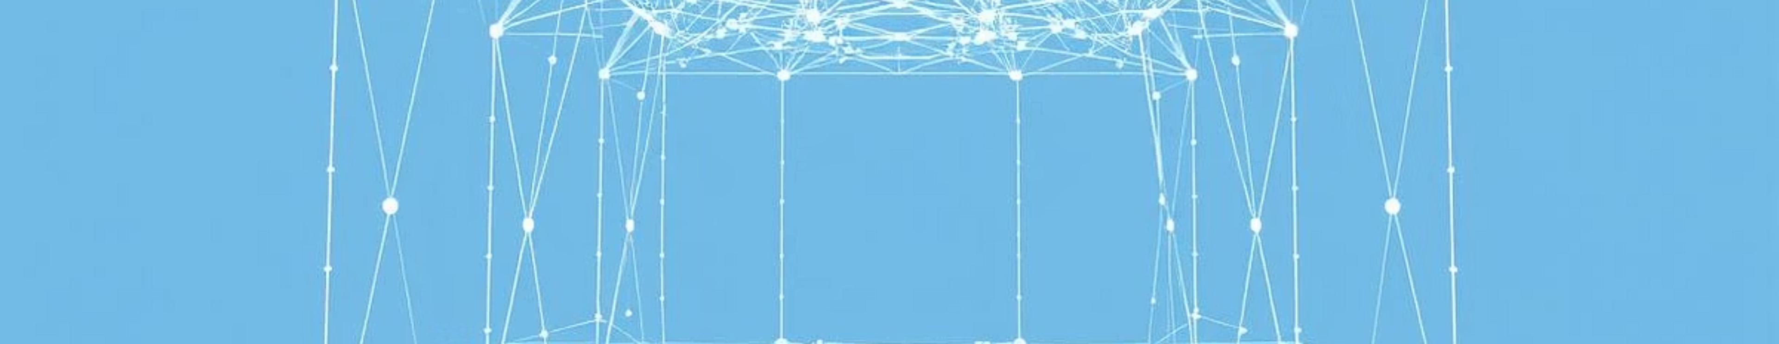
Архитектура приложения
Класс Game - главное окно и управление жизненным циклом
Класс ObjModel - загрузка и хранение 3D моделей
Классы Vertex, Face, Material - структуры данных геометрии
Класс TextureLoader - работа с текстурами

Slide 5
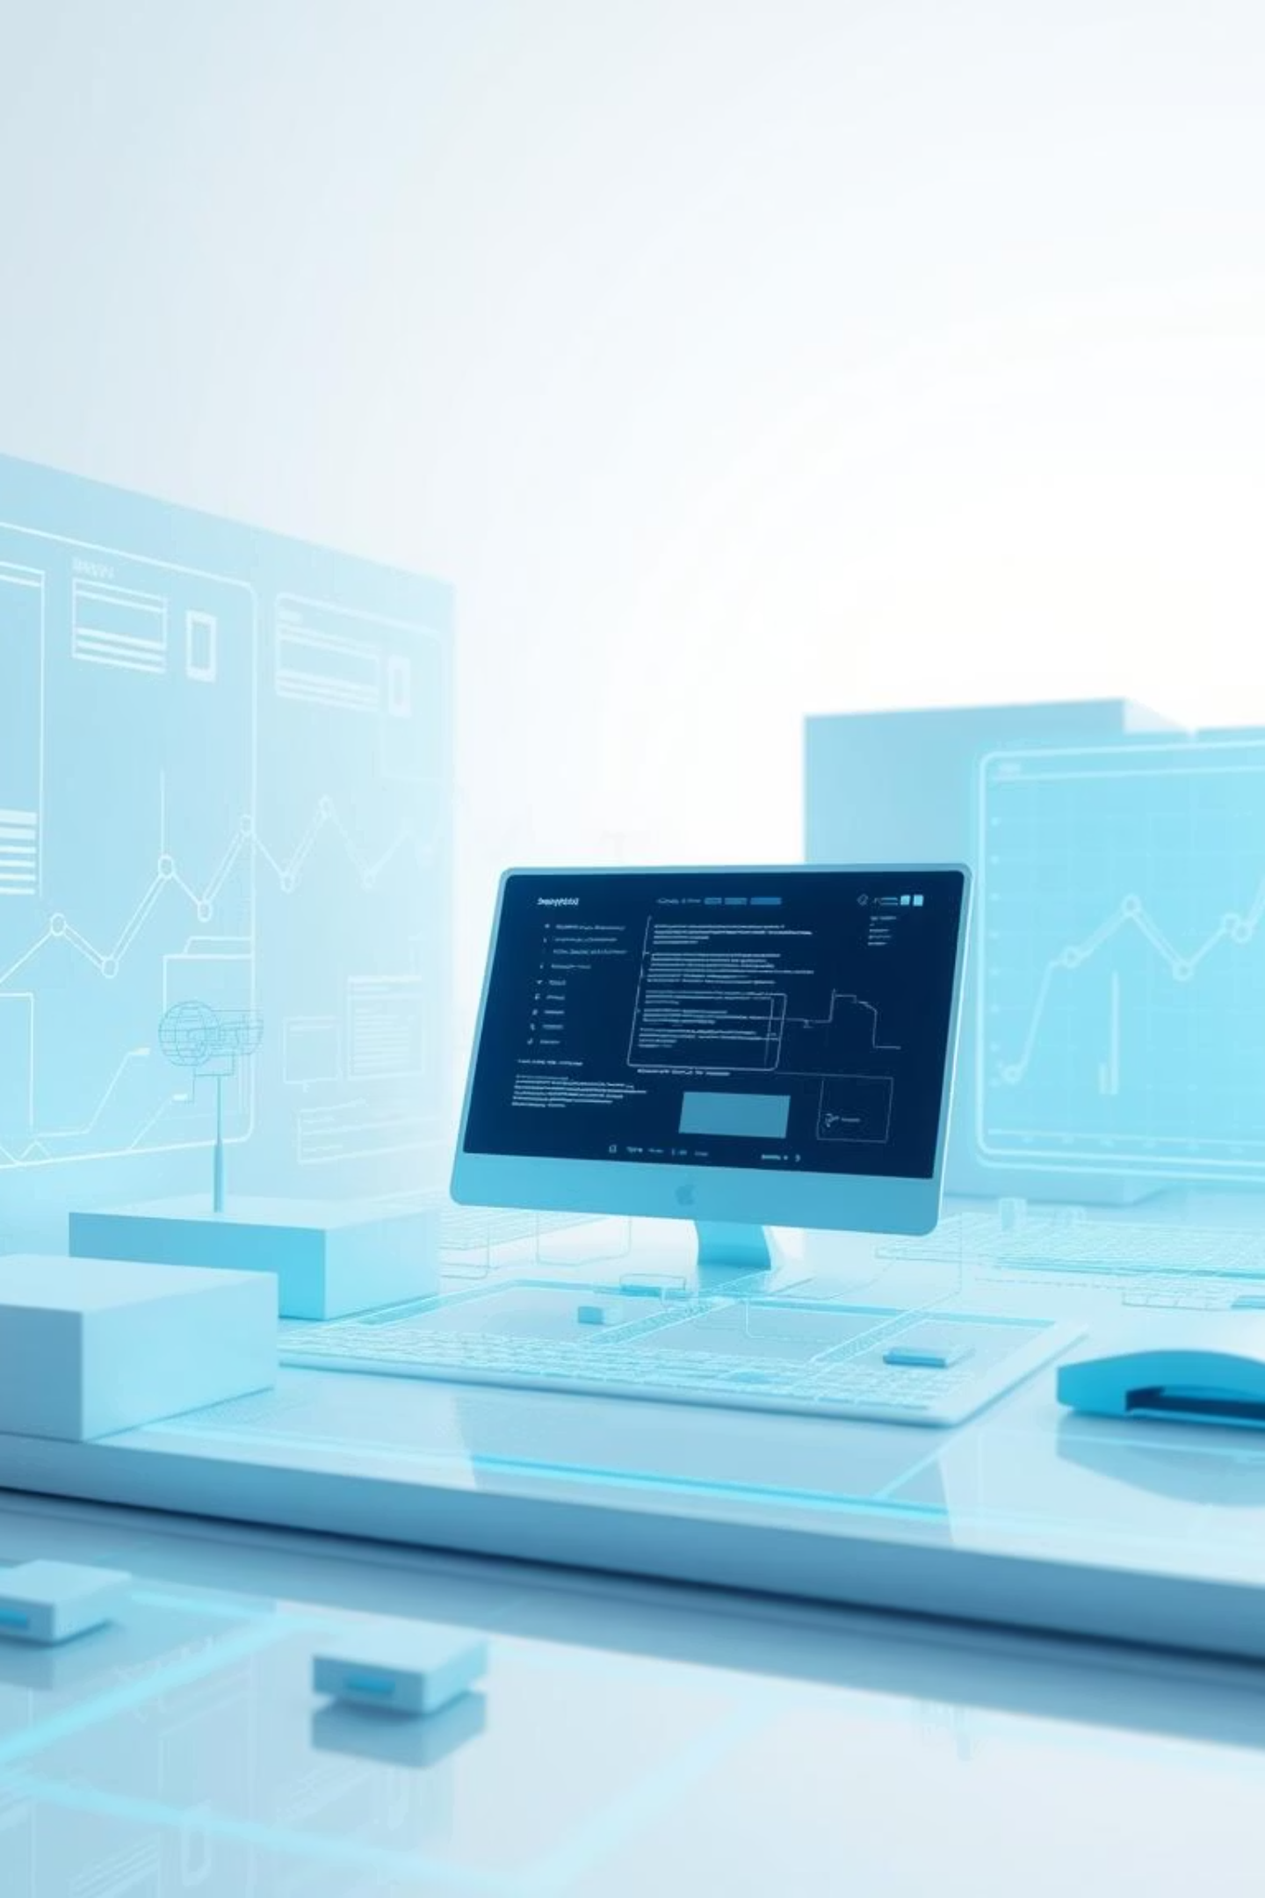
Основной функционал
Загрузка моделей в формате OBJ с поддержкой материалов
Автоматическая генерация нормалей при их отсутствии
Система освещения (Ambient, Diffuse, Specular)
Поддержка текстур и настройка материалов

Slide 6

Интерактивное управление
Наша система обеспечивает интуитивно понятное и гибкое взаимодействие с 3D-моделями, позволяя пользователям легко манипулировать объектами и исследовать их с разных ракурсов.
Вращение модели: Используйте левую кнопку мыши и перетаскивайте курсор для свободного вращения модели вокруг ее центральной оси. Это позволяет детально рассмотреть объект со всех сторон.
Масштабирование: Прокручивайте колесо мыши вверх или вниз для приближения или отдаления модели. Такой способ масштабирования помогает сфокусироваться на мелких деталях или получить общий обзор.
Горячие клавиши:
W - Быстрая загрузка новой модели. Нажмите 'W', чтобы открыть диалоговое окно выбора файла и импортировать новый 3D-объект в сцену.
Escape - Выход из текущего режима или закрытие активного окна. Удобно для быстрого возврата к основному виду или завершения операции.
Эти базовые элементы управления делают взаимодействие с приложением максимально простым и эффективным.

Slide 7
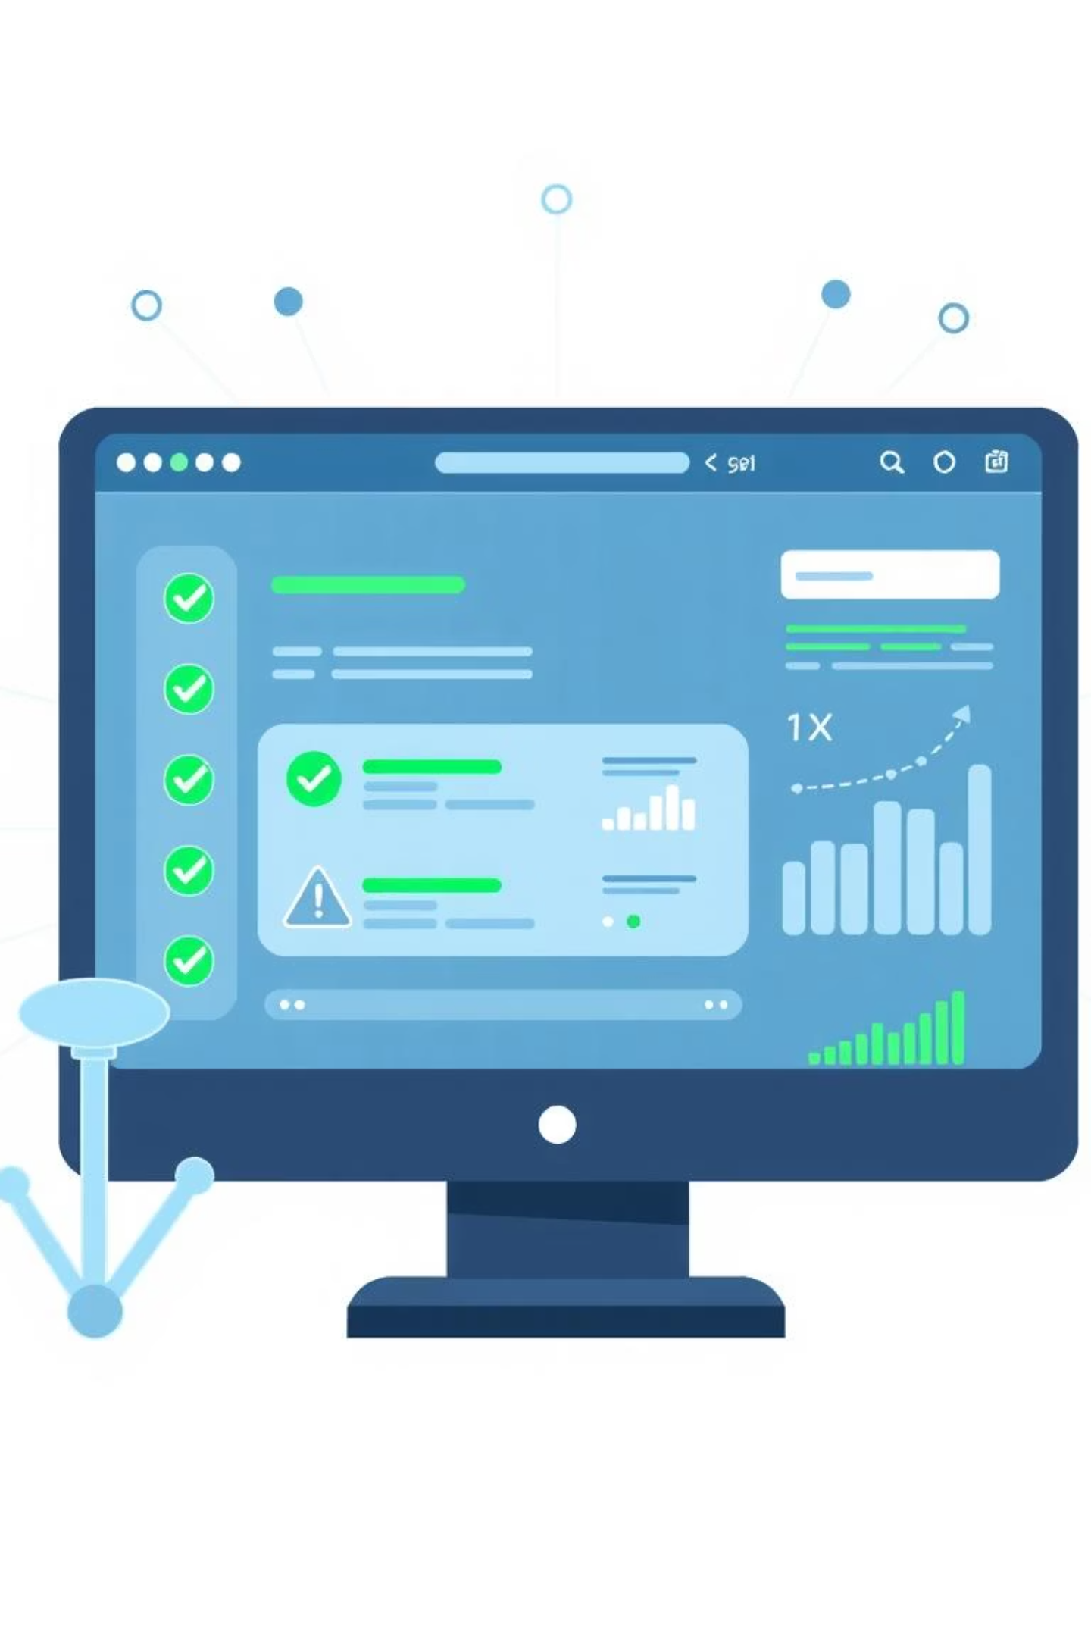
Результаты тестирования
✅ Запуск программы: Без дефектов, стабильная работа
✅ Загрузка моделей: Модели загружаются успешно
⚠️ Отображение: Модель отображается за камерой (требует начального смещения)
✅ Управление камерой: Без дефектов, плавное вращение и масштабирование
✅ Текстуры и материалы: Корректное применение
Проведенное тестирование подтвердило стабильную работу основных компонентов системы. Выявлена одна незначительная проблема с начальным позиционированием камеры, которая легко решается пользователем.

Slide 8
Заключение и Перспективы Развития
Заключение
Проект успешно реализует базовый функционал 3D просмотрщика, предоставляя интуитивно понятный интерфейс для взаимодействия с 3D моделями.
Перспективы развития
Поддержка дополнительных форматов (FBX, 3DS)
Реализация сложных шейдеров
Добавление анимации
Создание редактора материалов

